Slide 1
CARBON URBAN DSS
관측 에너지로 보는 도시 탄소와
개발 시뮬레이션
만든 것 · 지역을 골라 직접 돌려 본 사례 25개 · 보고서와 3D · 다른 PC 재현 점검
2026-10-08 · PC 실데이터(전주·수원·서울 강동·부산 강서) 기준 · 입력값은 예시
Notes:
발표 순서: 무엇을 만들었는지 → 데이터와 계산 흐름 → 지역을 골라 돌린 사례(개발지·상업지, 3개 도시) → 3D와 보고서 → 다른 PC에서 같은 결과가 나오는지 확인한 방법 → 한계.

Slide 2
한 장 요약
관측 에너지 → 탄소 계산 → 개발 전후·감축 역산·3D 계획안 → 근거가 고정된 보고서
4곳
25개
25/25
0행
상세 자료 준비 완료
고정 시뮬레이션 사례
재계산 일치
시험이 남긴 DB 행
전주 · 수원 · 서울 강동 · 부산 강서 (+세종 준비 중)
개발지·상업지, 4개 도시, 7종 계산
이동 뒤 같은 PC · 새 PC 모의 2차
검증은 읽기만, 촬영 행은 id로 삭제
1
지역 시뮬레이션
행정동·반경·용도지역·격자를 골라 2015~2025 전력·개발 이력·전후 비교, 목표 감축률의 필요 노력(효율·재생에너지·태양광 kW)
2
3D 시뮬레이션
대지를 지도에 놓고 층수·동수·효율·태양광 입력 → 연간 전력·가스·탄소, 용도지역·조례 상한 1차 확인, 최적안 탐색
3
보고서
격자 보고서(계획안 최대 3개 비교, 3D 장면 포함), 지역 보고서. 숫자는 계산 엔진 근거 문장에서만
4
재현
사례 파일 + verify-cases 명령 + 사례 링크 + 자료 묶음에 기준값 동봉 → 다른 PC에서 같은 값인지 자동 비교
Carbon Urban DSS · 기능과 시뮬레이션 사례 · 2026-10-08
2
Notes:
숫자는 2026-10-08 03:26 PC DB에서 verify-cases로 기록한 값이고, 05:20 자료 묶음에서 같은 값으로 다시 기록했습니다. 25/25는 ① 폴더 이동 뒤 같은 PC 새 프로세스, ② 깨끗한 clone + 별도 Docker 프로젝트에 묶음을 가져온 새 PC 모의 점검(2차)의 결과입니다. 1차 모의 점검은 12/25였고 원인(수집 완료 표시 파일 누락)을 고친 뒤 통과했습니다. 실제 다른 PC 확인은 팀원 과제(G3)입니다.

Slide 3
데이터 → 계산 → 결과
모든 숫자는 관측 → 계산 → 추정 → 시나리오로 종류를 나눠 표시하고, 없는 값은 0이 아니라 "자료 없음"
공공 자료
수집·저장
계산 엔진
결과
건축HUB 지번×월 전력·가스 (2020~)
K-apt 단지×월 관리비 에너지
건축물대장 연면적·사용승인
VWorld 용도지역·건물·지적
SGIS 인구·가구·격자 통계
ASOS/ERA5 기상·일사량
GIR 전력 배출계수, 도시 조례
scripts\dss.cmd 수집기
원본 data/raw + SHA-256
PostgreSQL/PostGIS
500m 격자(EPSG:5179)
지번→필지 대표점→격자
공통 데이터 기준 점검
12개월 완비 지번만 연간 합
원단위 = kWh ÷ 대장 연면적
탄소 = kWh × 그해 계수
개발 전후 앞뒤 평균
감축 역산(BAU·목표)
태양광 = 일사량 × 0.80
지도·대시보드
지역 시뮬레이션
3D 계획안·법적 상한
최적안 탐색
격자·지역 보고서
사례 검증(verify-cases)
→
→
→
Carbon Urban DSS · 기능과 시뮬레이션 사례 · 2026-10-08
3
Notes:
출처·단위·기준 시점·하지 않는 것은 docs/DATA_STANDARD.md가 유일한 기준입니다. 보고서 숫자는 계산 엔진의 근거 문장에서만 나오고, 로컬 AI 문장은 숫자 검증을 통과할 때만 씁니다.

Slide 4
자료 범위 (2026-10-08)
상세 자료가 있는 지역은 계산이 관측 기반, 나머지는 전국 공통 자료로 기본 지도
지역 | 상태 | 건축HUB 지번 에너지 | K-apt 단지 에너지 | 대장·용도지역·건물 | 일사량
전주시 52110 | 준비 완료 (기본) | 2020~2025 | 2019(일부)~2025 | 있음 | ASOS 관측 1,500 kWh/m²
수원시 41110 | 준비 완료 | 2025 | 2025 | 있음 | ERA5 1,470 kWh/m²
서울 강동구 11740 | 준비 완료 (10/08) | 2025 | 2025 | 있음 | ERA5 1,438 kWh/m²
부산 강서구 26440 | 준비 완료 (10/08) | 2025 | 2025 | 있음 (용도지역 점검) | ERA5 1,618 kWh/m²
세종시 36110 | 준비 중 | 수집 중 | 수집 중 | 수집 중 | ERA5
완주군 52710 | 일부 준비 | 재시도 필요 | 2025 | 대장 재시도 | ERA5
전국 시·군·구 | 기본 지도 | — | 단지 목록 | — | —
건축HUB는 2020-01 사용분부터 제공, 단독주택·200세대 미만 공동주택은 제공 범위 밖 → 지역 총량보다 작음
K-apt 2015~2018은 하루 호출 한도(5,000건)로 이어 받는 중 → 화면에 "자료 없음"
전력 계수: 2025년 0.4330 (GIR 2025 승인), 가스는 가정 계수 0.1826으로 따로 표시
Carbon Urban DSS · 기능과 시뮬레이션 사례 · 2026-10-08
4
Notes:
부산 강서는 오늘 새벽 준비가 끝났고, 세종은 지금 준비 중입니다. 과거 연도 건축HUB(2020~2024)는 강동·강서·세종에 대해 이어서 받습니다.

Slide 5
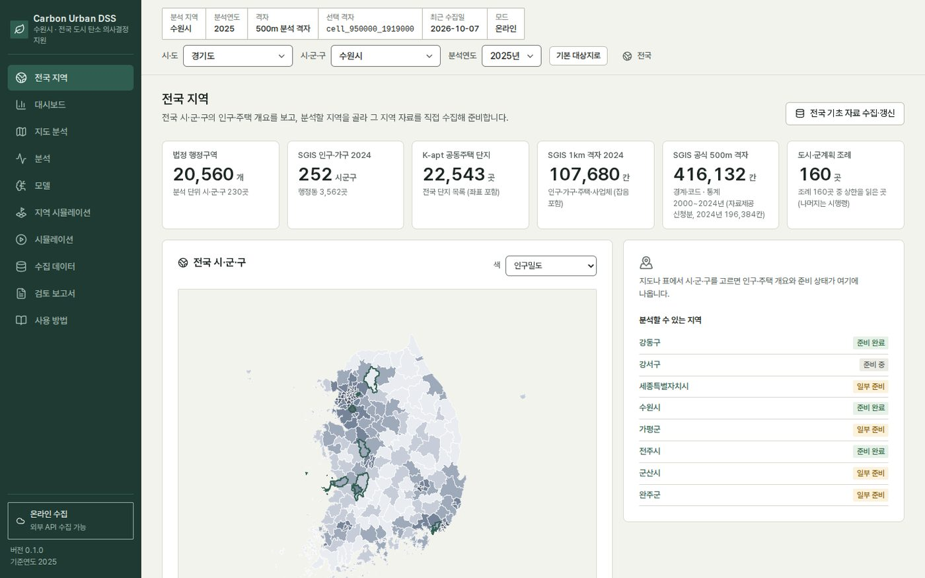
화면 구성
위쪽 분석 범위(시·도 → 시·군·구 → 연도)를 바꾸면 모든 메뉴가 그 지역 자료로 계산
메뉴 | 용도
전국 지역 | 시·군·구 개요, 준비한 지역 상태
대시보드 · 지도 분석 | 격자 전력·가스·탄소·인구 지표
분석 · 모델 | 조건 검색, 원단위 모델 교차검증
지역 시뮬레이션 | 과거·개발 전후·감축 노력, 지역 보고서
시뮬레이션 | 3D 계획안, 법적 상한, 최적안
수집 데이터 | 빠진 자료 전부 수집, 파일 올리기
검토 보고서 | 계획안 최대 3개 비교 보고서
사용 방법 | 안내, 데이터 기준 점검
Carbon Urban DSS · 기능과 시뮬레이션 사례 · 2026-10-08
5
Notes:
전국 지역 화면: 오른쪽 목록에서 준비 완료 지역(강동·수원·전주·강서)을 확인할 수 있습니다.

Slide 6
직접 고른 지역과 사례 25개
도시마다 개발지 1곳 + 상업지 1곳, 같은 입력을 다른 PC에서도 그대로 다시 계산
도시 | 개발지 (신도시·재건축) | 상업지 | 사례
전주 52110 | 덕진구 송천1동 · 에코시티 (2019 입주) | 완산구 효자5동 · 서부신시가지 | J01~J14 (지역·3D·최적안·상한·보고서)
수원 41110 | 영통구 광교1동 · 광교신도시 | 팔달구 인계동 | S01~S03
서울 강동 11740 | 고덕2동 · 재건축 대단지 (2019 입주) | 천호3동 · 상업지역 격자 | G01~G02
부산 강서 26440 | 명지1동 · 명지국제신도시 (2015~2021) | 명지1동 상업 중심 격자 | B01~B02
공통 | 자료 지문 D01~D04: 계산이 읽는 행 수·합계 (자료가 같은지 먼저 확인)
지역 분석
3D 계획안
최적안
법적 상한
J01–J05 S01 S02 G01 G02 B01 B02
J06 J07 J08 J10 S03
J09 J11
J12
격자 보고서
지역 보고서
자료 지문
J13
J14
D01–D04
Carbon Urban DSS · 기능과 시뮬레이션 사례 · 2026-10-08
6
Notes:
사례 입력은 backend/cases/simulation_cases.json에 화면이 보내는 값 그대로 저장되어 있습니다. 매뉴얼 5절에 사례마다 입력 순서와 사례 링크, 나와야 하는 결과를 적었습니다.

Slide 7
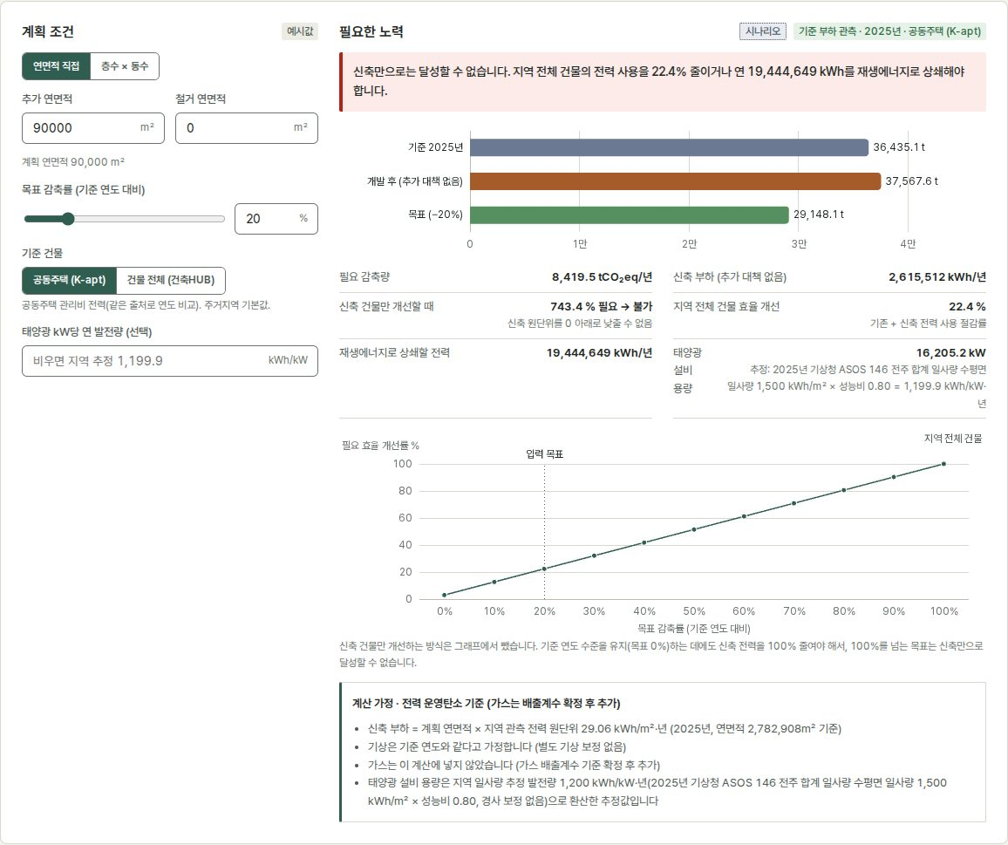
J01 전주 송천1동(에코시티): 9만 m² 더 짓고 20% 줄이려면?
지역 시뮬레이션 · 행정동 · 2015~2025 · 기준 건물 공동주택(K-apt) · 태양광 발전량은 지역 일사량 추정
항목 | 값
기준 2025 전력 탄소 | 36,435.1 t
개발 후 (대책 없음) | 37,567.6 t
목표 (−20%) | 29,148.1 t
필요 감축량 | 8,419.5 t/년
신축만 효율화 | 743.4% → 불가
지역 전체 효율 개선 | 22.4%
재생에너지 상쇄 | 19,444,649 kWh/년
태양광 설비 (추정) | 16,205.2 kW
태양광: 2025 ASOS 전주 일사량 1,500 kWh/m² × 성능비 0.80 = 1,199.9 kWh/kW·년
사례 링크 /area?region=52110&area=admin:35012650&plan=90000&target=20&basis=apartments
Carbon Urban DSS · 기능과 시뮬레이션 사례 · 2026-10-08
7
Notes:
신축 건물만으로는 743%를 줄여야 해서 불가능하고, 지역 공동주택 전체가 22.4% 줄이거나 태양광 약 16MW가 필요합니다. 숫자는 화면과 verify-cases 기록이 같습니다.

Slide 8
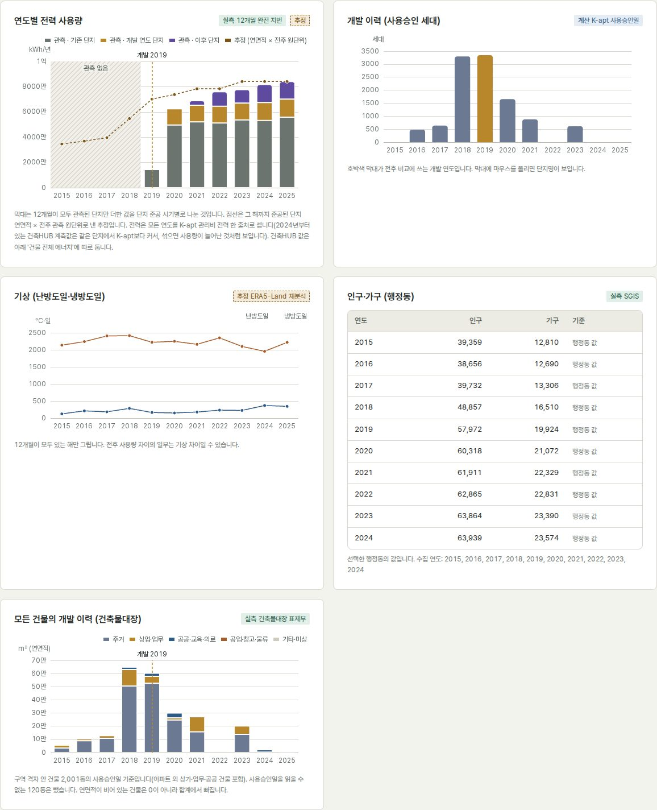
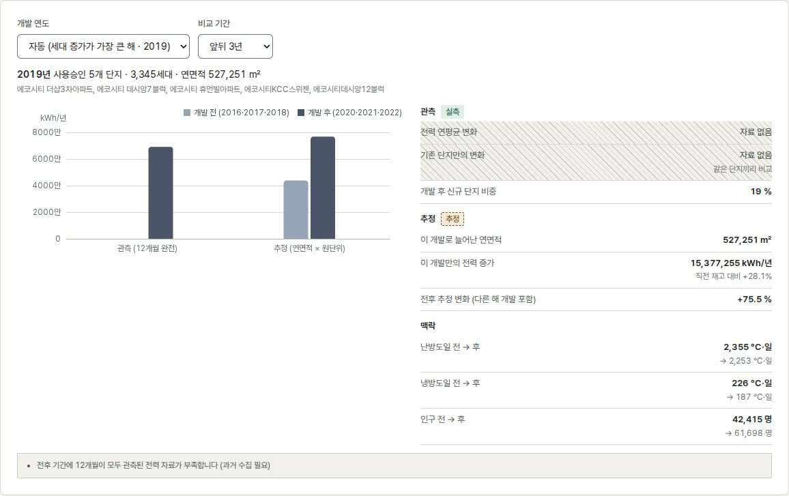
J01 과거: 2019년 에코시티 입주 전후
관측이 없는 해는 0이 아니라 "자료 없음", 부족분은 연면적 × 지역 원단위 추정(점선)으로 보완
개발 연도 자동 선택: 2019년 단지 5개 3,345세대 사용승인
단지 연면적 +527,251 m² (+28.1%) → 전력 약 +15,377,255 kWh/년 (추정값)
K-apt 12개월 관측 전력 2019 14.4 GWh → 2025 84.1 GWh
건축HUB 같은 지번 2021→2025: 414곳 +65.2% (한 해만 계측 지번은 따로 적음)
Carbon Urban DSS · 기능과 시뮬레이션 사례 · 2026-10-08
8
Notes:
2016~2018 K-apt가 아직 없어 관측 전후 비교 대신 연면적 추정을 씁니다. 과거 수집이 끝나면 같은 사례가 관측 비교로 바뀌고, 그때 사례 값도 다시 기록합니다.

Slide 9
같은 20%라도 기준 건물에 따라 필요한 양이 2배
J01·J02 (같은 개발지) · J03 효자5동, J04 상업지역 격자 18개 (상업지는 건물 전체 기준)
사례 | 기준 전력 2025 | 지역 효율 | 태양광
J01 | 84.1 GWh | 22.4% | 16,205 kW
J02 | 171.9 GWh | 21.9% | 32,182 kW
J03 | 160.9 GWh | 22.4% | 30,956 kW
J04 | 299.2 GWh | 21.0% | 53,114 kW
감축률(%)은 비슷하지만 t·kW는 기준 범위에 비례
상업지는 상가·업무 부하가 커서 K-apt(공동주택) 기준이면 실제 부하의 일부만 봄 → 건물 전체 기준
보고서에는 기준 건물과 기준 연도를 항상 함께 적음
Carbon Urban DSS · 기능과 시뮬레이션 사례 · 2026-10-08
9
Notes:
J02는 J01과 지역·입력이 같고 기준 건물만 바꾼 사례입니다. 효자5동은 건물 전체 전력이 K-apt 단지 전력의 약 6.4배입니다.

Slide 10
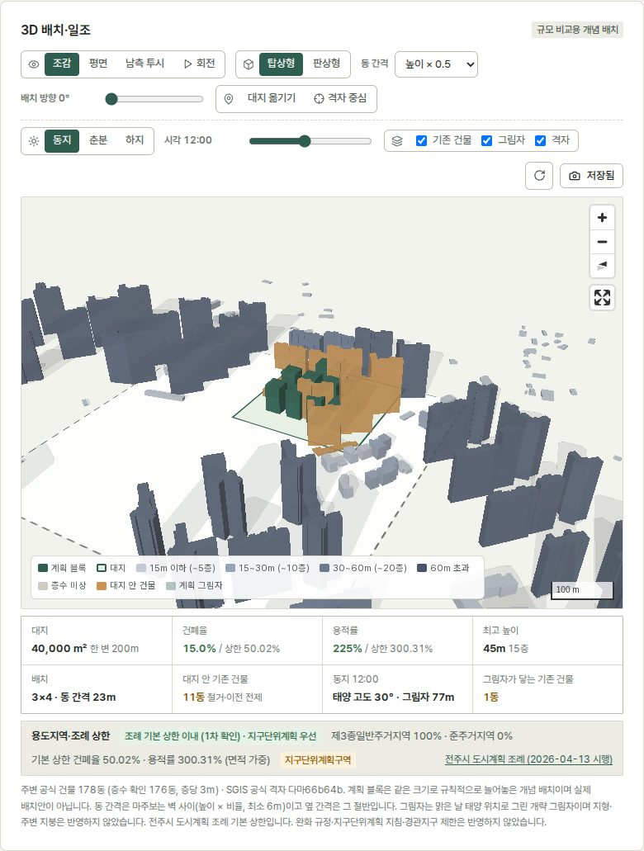
J06·J07 3D 계획안: 같은 배치에서 효율·태양광만 바꾸면
에코시티 격자 · 대지를 3종일반주거 부지로 옮김 · 4만 m² 대지, 10동 × 15층, 1,000세대
항목 | A 일반 | C 고효율 0.8 + 태양광 15%
연면적 · 용적률 · 건폐율 | 90,000 m² · 225% · 15% | 같음
연간 전력 | 3,320,137.9 kWh | 2,257,693.7 kWh
연간 가스 | 4,339,656.2 kWh | 3,471,725.0 kWh
연간 전체 탄소 | 2,230.0 t | 1,611.5 t (−27.7%)
1인당 탄소 | 892.0 kg | 644.6 kg
조례 상한 | 용적률 300.31% · 건폐율 50.02% → 이내 | 같음
3D: 시점·일조(동지·춘분·하지)·그림자·배치 회전·대지 옮기기, "보고서용 장면 저장"으로 보고서에 그림을 붙임
"현재"(격자 관측 10,321 t)와 계획안의 차이는 감축이 아니라 규모 차이 → 계획안끼리 비교
사례 링크로 열면 대지 위치·입력값까지 그대로: /simulation?region=52110&grid=cell_966500_1764500&site=127.132190,35.880124,0&…
Carbon Urban DSS · 기능과 시뮬레이션 사례 · 2026-10-08
10
Notes:
계획 에너지는 이 격자의 관측 월별 원단위 × 계획 연면적 × 효율 계수이고, 전력은 태양광 대체율만큼 줄입니다. 녹지 비율은 공간 제약에만 씁니다.

Slide 11
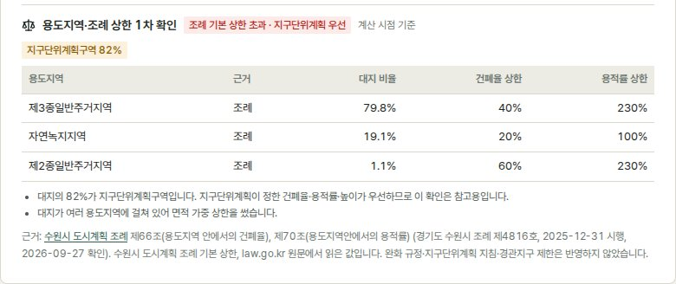
같은 계획안, 대지·지역이 바뀌면 상한 판정이 달라짐
용적률 225% 계획 · 대지 용도지역 면적 가중 조례 상한 (지구단위계획이 우선, 인허가 판단 아님)
사례 | 대지 | 용도지역 (대지 비율) | 조례 상한 용적률 | 판정
J06 전주 | 에코시티 3종일반주거 부지 | 제3종일반주거 99.85% | 300.31% | 이내
J08 전주 | 같은 격자, 격자 중심 | 자연녹지 65.81% 포함 | 168.38% | 초과
S03 수원 | 수원 기본 대상지 격자 중심 | 3종일반주거 79.8% · 자연녹지 19.1% | 205.11% | 초과
J10 전주 상업 | 서부신시가지 중심상업 (750% 계획) | 중심상업 100% | 700% | 초과
조례 → 시행령 → 국토계획법 제79조 순으로 상한을 찾음 (전주·수원·서울·부산·세종 조례 수집)
지구단위계획구역·개발제한구역이 대지에 걸치면 표시
수원 S03: 같은 계획이라도 수원시 조례·자연녹지 때문에 초과
Carbon Urban DSS · 기능과 시뮬레이션 사례 · 2026-10-08
11
Notes:
J08은 J06과 입력이 같고 대지 위치만 다릅니다. 탄소 값은 같고 법적 상한만 달라집니다.

Slide 12
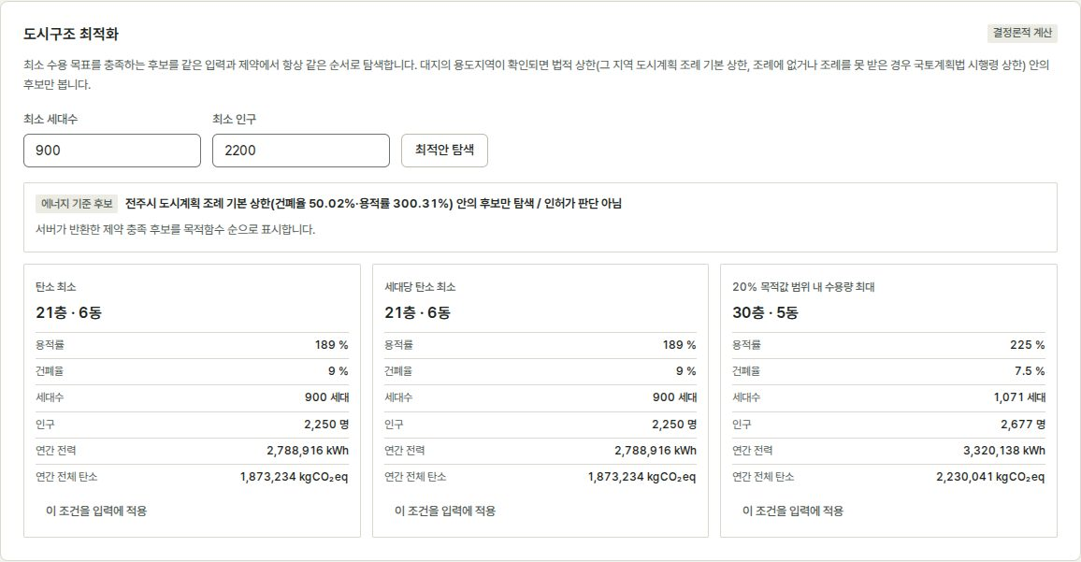
J09·J11 최적안 탐색: 상한 안에서 탄소가 적은 배치
최소 세대·인구 조건을 만족하는 층수·동수 조합을 모두 계산 (결정론적 계산, 같은 입력이면 같은 순서)
"이 조건을 입력에 적용"으로 3D에 바로 반영
후보는 조례 상한 안만 (전주 3종: 300.31%, 중심상업: 700%)
목적값은 연간 전체 탄소(전력+가스), 동률은 총량·동수·층수 순
사례 | 조건 | 검토 / 적합 | 탄소 최소 | 수용량 최대
J09 개발지 | 900세대·2,200명 | 1,748 / 165 | 21층×6동 900세대 189% 1,873 t | 30층×5동 1,071세대 225% 2,230 t
J11 상업지 | 500세대·1,200명 | 190 / 38 | 28층×1동 500세대 420% 1,202 t | 33층×1동 589세대 495% 1,417 t
Carbon Urban DSS · 기능과 시뮬레이션 사례 · 2026-10-08
12
Notes:
효율 1.0, 태양광 0(계획안 A 입력 그대로)에서 탐색한 결과입니다.

Slide 13
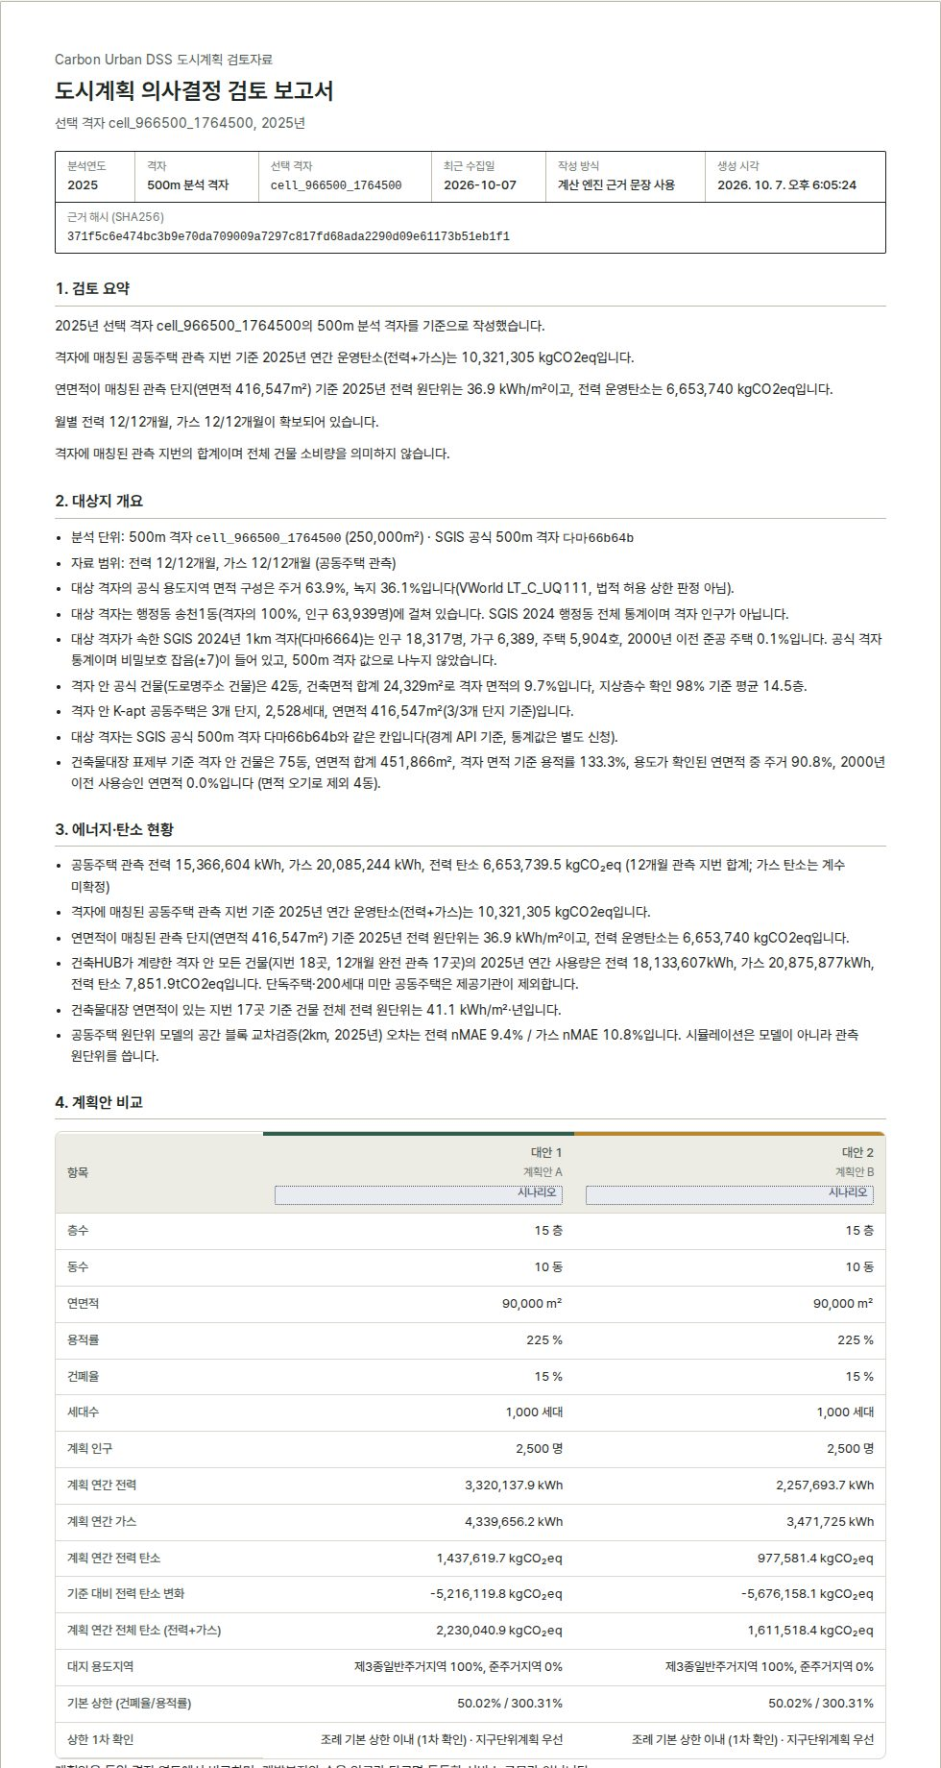
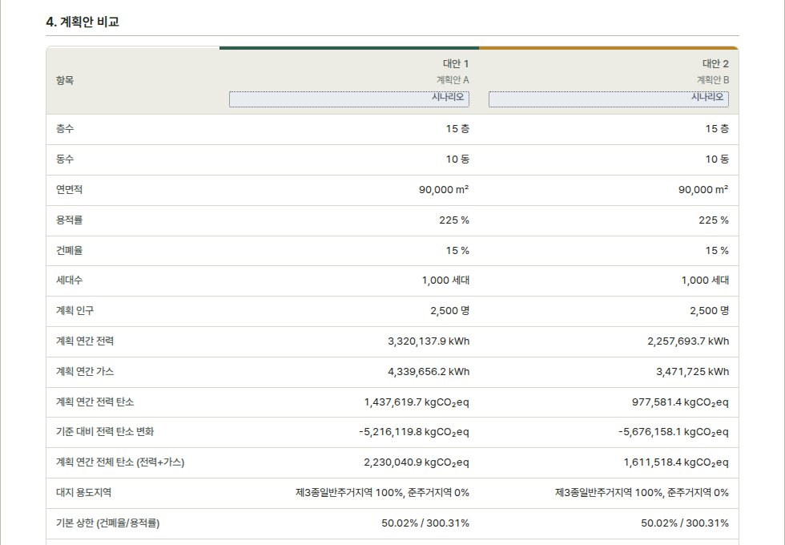
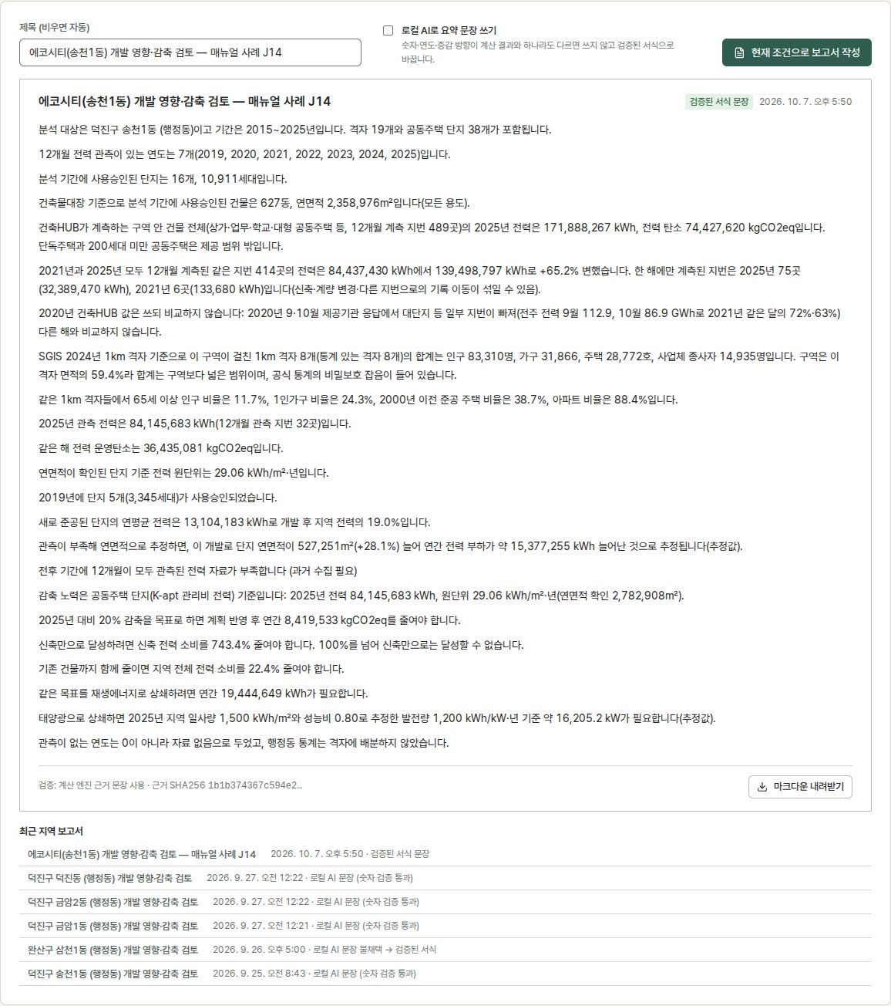
보고서: 숫자는 계산 엔진의 근거 문장에서만
J13 격자 보고서(계획안 A·C, 3D 장면 포함) · J14 지역 보고서(근거 문장 23개)
7장 구성: 검토 요약 · 대상지 개요 · 에너지·탄소 현황 · 계획안 비교 · 해석 범위 · 출처 · 재현 정보(보고서 ID, 근거 SHA-256)
로컬 AI(carbon-area-narrator-v2)는 문장만: 숫자·연도·증감 방향·감축 기준 중 하나라도 다르면 버리고 검증된 서식
마크다운 내려받기·인쇄(PDF), 저장된 보고서는 이후 수집으로 바뀌지 않음
Carbon Urban DSS · 기능과 시뮬레이션 사례 · 2026-10-08
13
Notes:
격자 보고서의 A·B 표시는 고른 순서입니다. 이번 사례는 A 일반이 대안 1, C 고효율이 대안 2입니다.

Slide 14
수원·서울 강동·부산 강서에서도 같은 절차, 같은 화면
지역을 바꾸면 조례·용도지역·관측 원단위·일사량이 모두 그 지역 것으로 바뀜
사례 | 기준 | 필요 감축 | 태양광 (추정)
S01 광교1동 | 공동주택 55.1 GWh | 5,385.1 t | 10,571.8 kW
S02 인계동 | 건물 전체 234.3 GWh | 22,275.9 t | 43,731.3 kW
G01 고덕2동 | 공동주택 26.8 GWh | 2,937.7 t | 5,899.5 kW
G02 천호3동 | 건물 전체 107.1 GWh | 10,630.3 t | 21,348.2 kW
B01 명지1동 | 공동주택 62.8 GWh | 6,155.9 t | 10,986.7 kW
B02 상업 격자 | 건물 전체 24.2 GWh | 2,729.9 t | 4,872.2 kW
태양광 발전량(ERA5 대체, 추정값): 수원 1,470 kWh/m² → 1,176.4 kWh/kW, 강동 1,438 → 1,150.0, 강서 1,618 → 1,294.0
추가 연면적이 기존 연면적의 몇 %든, 목표 20%면 지역 효율은 20%를 조금 넘는 값 → 팀원 예상값 검산에 사용
강동은 2025년만 관측: 과거 수집 후 개발 전후 관측 비교 가능
Carbon Urban DSS · 기능과 시뮬레이션 사례 · 2026-10-08
14
Notes:
지역 효율 = 1 − (1 − 목표)/(1 + 추가 부하 비율)이라 목표 20%에서는 20~25% 범위가 나옵니다. 이 성질을 팀원 과제의 예상값 검산에 씁니다.

Slide 15
다른 PC에서도 같은 결과: 무엇을 맞추고 어떻게 확인하나
같은 코드(커밋) + 같은 자료(묶음) + 같은 입력(사례 파일·링크) → verify-cases가 값·근거 문장을 비교
1
ExportBundle
DB 덤프와 같은 순간에 사례 25개를 계산해 묶음에 simulation_cases.json으로 동봉
[일치] D01 전주시 자료 지문 — 값 25개
[일치] J01 송천1동 … — 값 54개, 근거 문장 23개
[일치] J06 계획안 A … — 값 22개
[일치] J13 격자 보고서 … — 근거 문장 22개
…
결과: 25개 사례 모두 일치
2
ImportBundle
새 PC에 복원 → 행 수 비교 → 화면 확인 → 묶음의 사례를 다시 계산해 비교 (25/25 match)
3
VerifyCases
언제든 다시: scripts\dss.cmd VerifyCases [-CasesPath <json>]
4
사례 링크
화면의 "링크 복사": 지역·구역·대지 위치·입력값을 주소로 전달
읽기만: 계획안·보고서를 저장하지 않음 (격자 보고서의 계획안은 세션 안에서만 쓰고 되돌림)
숫자는 상대 오차 10⁻⁶ 안, 근거 문장은 글자까지 같아야 일치
자료 지문(D01~D04)이 다르면 "계산이 아니라 자료가 다름"을 바로 알려 줌
실제 점검 기록은 다음 장: 새 PC 모의 1차에서 묶음에 빠진 파일을 찾아 고친 뒤 다시 확인
Carbon Urban DSS · 기능과 시뮬레이션 사례 · 2026-10-08
15
Notes:
VerifyBundle은 깨끗한 git clone + 별도 Docker 프로젝트에 묶음을 가져와 같은 비교를 합니다. 다른 PC에서의 확인은 팀원이 묶음을 가져올 때 자동으로 됩니다.

Slide 16
재현 점검 기록 (2026-10-08)
같은 PC 새 프로세스 → 프로젝트 이동 뒤 → 새 PC 모의(깨끗한 clone + 별도 Docker 프로젝트 + 묶음 가져오기)
점검 | 방법 | 결과
같은 DB, 새 프로세스 | 기록 직후 다시 계산 (사례 22개였던 시점) | 22/22 일치
자료가 다를 때 (음성 시험) | 기록 시점이 다른 기준값과 비교 | 15 일치 · 7 다름 → "자료가 다름" 안내
프로젝트 이동 (C: → F:) 뒤 | 같은 PC, 이동한 폴더에서 verify-cases | 25/25 일치
새 PC 모의 1차 | VerifyBundle: clone 6058e69 + 별도 Docker 프로젝트 | 행 수 59표 같음, 사례 12/25
새 PC 모의 2차 (수정 뒤) | VerifyBundle: clone 0815161, 묶음 05:09 | 25/25 일치, 화면 확인 통과
실제 다른 PC | 팀원 PC에서 ImportBundle | 아직 안 함 (팀원 과제 G3)
1차에서 찾은 문제
59개 표의 행 수는 모두 같았는데 사례 13개가 다름
원인: 건축HUB 연도의 "수집 완료" 표시가 DB 밖 파일(data/ops/history-progress.json)에 있어 묶음에 빠짐
그 결과 새 PC에서는 2025년이 "잠정값", 감축 역산은 "자료 없음"
고친 것
묶음에 collection-progress.json 동봉, ImportBundle이 복원
자료 지문(D01~D04)에 연도별 완료 표시 추가: 다르면 원인을 바로 안내
Carbon Urban DSS · 기능과 시뮬레이션 사례 · 2026-10-08
16
Notes:
1차 모의 점검이 실제로 문제를 잡아낸 사례입니다. 행 수가 모두 같아도 계산이 DB 밖 파일을 읽으면 결과가 달라질 수 있어, 그 파일을 묶음에 넣고 자료 지문에 포함했습니다. 2차는 묶음 carbon-dss-bundle-20261008-050941(약 2.5GB, SHA-256 3cd08231…)로 25/25 일치했습니다. 새 PC 모의는 같은 PC 안의 별도 폴더·별도 Docker 프로젝트라 그래픽·CPU 같은 하드웨어 차이는 확인하지 못했습니다.

Slide 17
한계와 다음 단계
한계
다음 단계
건축HUB 제공 범위 밖(단독주택·소규모 공동주택) → 총량은 탄소공간지도·한전과 대조
가스 탄소는 가정 계수, 감축 역산은 전력 기준
3D는 규모 비교용 개념 배치, 일조는 맑은 날 개략
법적 상한은 조례 기본 상한 1차 확인 (지구단위계획 우선)
과거 K-apt 2015~2018, 다른 지역의 2020~2024 건축HUB 수집 중
팀원별 지역 과제: 전주·강동·부산 강서·세종의 개발지·상업지 수집 → 예상값 vs 수집 후 결과 비교
세종 상세 준비 마무리, 강동·강서·세종 과거 건축HUB 수집 (밤마다 한도 안에서)
자료 묶음 갱신 때마다 사례 값 재기록 → 팀원 PC에서 25/25 확인
탄소공간지도 500m와 같은 칸 대조를 4개 도시로 확대
Carbon Urban DSS · 기능과 시뮬레이션 사례 · 2026-10-08
17
Notes:
팀원 과제는 별도 자료(팀원 작업 지시서)에 지역·구역·목표·예상 범위·합격 기준을 정리했습니다.

Slide 18
같은 자료, 같은 입력이면
어느 PC에서나 같은 숫자
매뉴얼: docs/USER_MANUAL.md (PDF: docs/manual/) · 사례: backend/cases/simulation_cases.json
데이터 기준: docs/DATA_STANDARD.md · GitHub: github.com/shy0401/Carbon-Urban-DSS
Notes:
질의응답.

